Slide 1
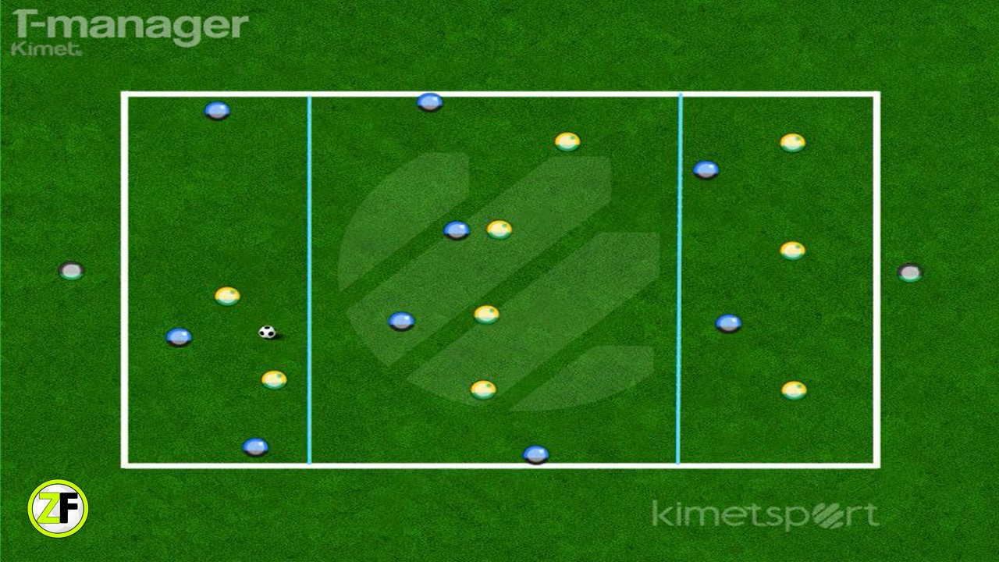
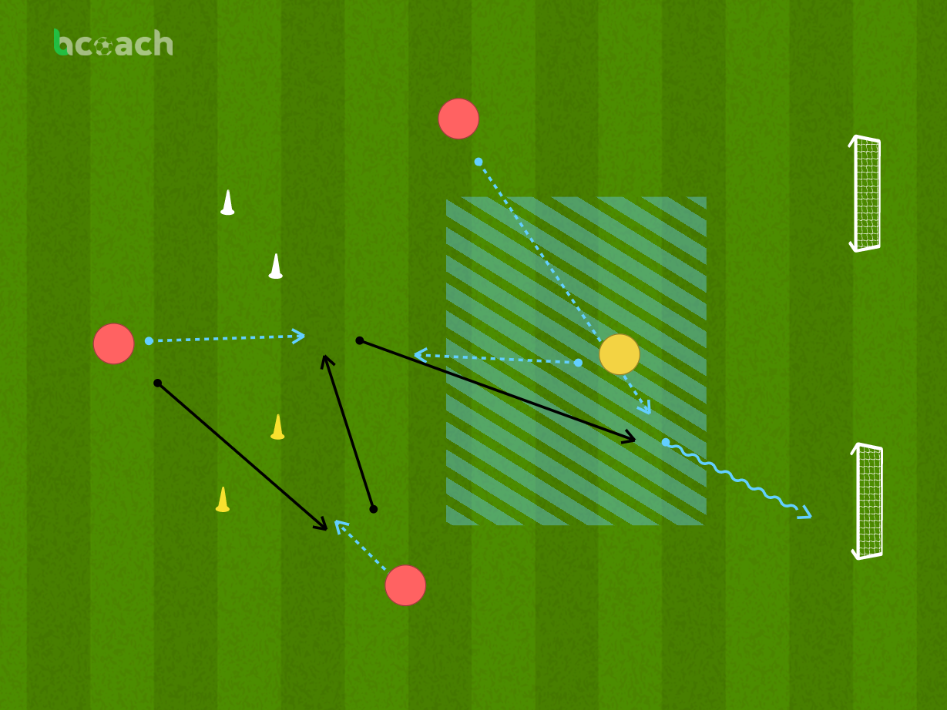
Tarea 76
Nombre
Nº Jugadores
Nº Porteros
Espacio Ancho x Largo
Generar superioridades
9vs9+2
20
35x45
Tiempo Repet.
Repet.
Desc. entre Repe
Series
Desc. Entre Series
Tiempo Total
8´
2
1´
1
0´
17´
Descripción
Tarea que se desarrolla en un espacio rectangular de 35x45 metros
Dividimos el ejercicio en 3 subespacios: 2 subespacios en los lados del rectángulo y otro central que será mas grande que los otros 2 subespacios
Jugaremos un 9vs9 más 2 comodines exteriores en los fondos.
Colocamos una estructura de 3 jugadores en primer subespacio o subespacio de inicio, 4 jugadores en el subespacio intermedio y 2 en el subespacio final
El objetivo de la tarea es llevar el balón de lado a lado. Si hay robo hay cambio de rol
Norma de provocación: defiendo mi zona ataco la contigua
Variantes
Objetivos Técnicos
Objetivos Tácticos
Otros Objetivos
Hacerlo sin subespacios para que los jugadores valores los espacios a conquistar y contextualicen sus posiciones
Control-pase
Orientaciones
Interceptaciones
Conducciones
Fijaciones
Reconocer hombre libre
Salida limpia en inicio
Robar+pase seguro
Adecuar cuerpo para posteriores esfuerzos mas prolongados e intensos
Comunicación
Aspectos a Incidir
Distancias de relación adecuadas con los jugadores de dentro
Girar en inicio hasta salida limpia de balón
Encontrar hombre libre en intermedias
Reconocerse como receptor/fijador
Robar/pase seguro/descargar
Perder altura para generar ventaja numérica en zonas intermedias
Progresar con conducción/pase
Generar saltos/dividir/incorporar
Ser amplios y profundos desde estructura inicial
Imagen
Video

